Slide 1
Nové materiály a zbraňové systémy
Zbraňové systémy, nanotechnologie, 3D tisk, nové materiály
Skupina C:
Bc. Tereza Grossmannová, Bc. Samuel Nguyen,
Bc. Matěj Novák, Bc. Aneta Straškrabová

Slide 2
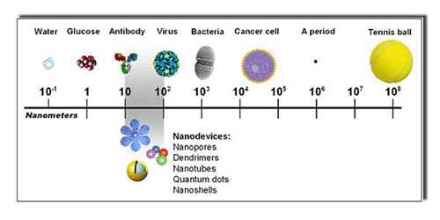
Nanotechnologie
Neznalost mezi lidmi
Neznalost rizik
Nedostatečná legislativa (i EU)
Nanotoxikologie
Elektronika (paměťová média, …))
Zdravotnictví (náhrada tkání, ...)
Strojírenství (supertvrdé povrchy, ...)
Stavebnictví (izolační materiály, ...)
Chemický průmysl (nanotrubice, ...)
Textilní průmysl (nešpinící se, ...)
Elektronický průmysl (palivové články, ...)
Optický průmysl (fotonická vlákna, ...)
Automobilový průmysl (filtry čelních skel, ...)
Kosmický průmysl (katalyzátory, ...)
Vojenský průmysl (nanosenzory, ...)
Životní prostředí (odstraňování nečistot, ...)

Slide 3
Nanotechnologie - rizika
Ekonomická
  Náklady na vývoj
  Drahý monitoring
  Nezaměstnanost, chudoba
Zdravotní
  Onemocnění u lidí, zvířat i rostlin
  Hromadění, dlouhodobé přetrvání
  Snadný průnik do živých buněk
  Chemicky vysoce reaktivní
Bezpečnostní
  Změny vlastností látek
  Zneužití (např. výroba zbraní)
  Selhání technologie
Společenská
  Nerovný přístup -> destabilizace
Etická
  Zneužití
  V důsledku konvergence s biotechnologií

Slide 4
3D tisk
Neefektivita 3D tiskáren
Zdravotní rizika
Duševní vlastnictví
Výroba drog
Výroba zbraní

Slide 5
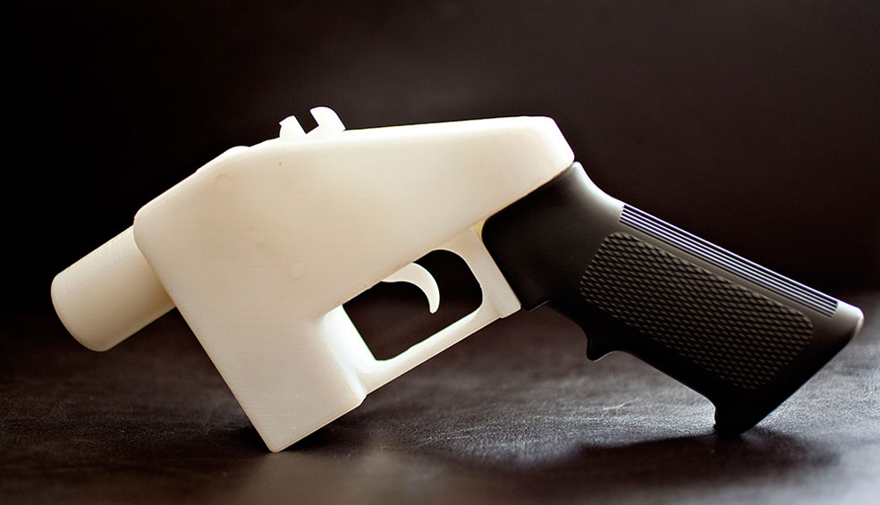
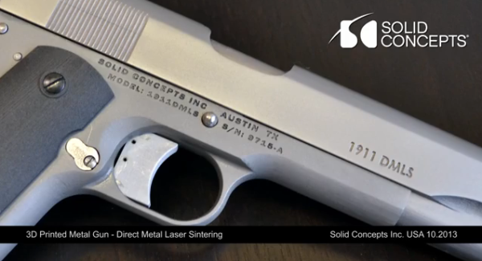
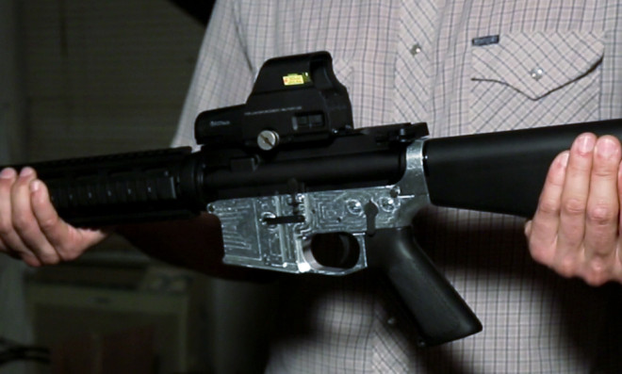
Výroba zbraní
Defense Distributed
Liberator .308
,,Browning 1911" .45
https://3dprint.com/14636/3d-prnted-guns
https://3dprint.com/14636/3d-prnted-guns
Puzdro uzáveru
https://www.wired.com/2014/10/cody-wilson-ghost-gunner/

Slide 6
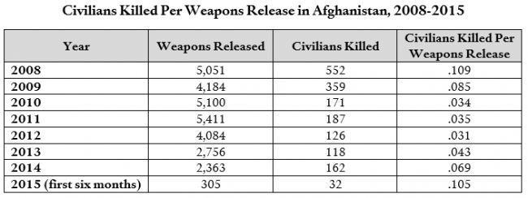
Nové zbraňové systémy
Zvyšuje se destruktivita, sofistikovanost
Avšak malý pokrok v oblasti nesmrtících zbraní a prostředků
I přes technologický pokrok se počet civilních ztrát (collateral damage) příliš nesnižuje
Zbrojní průmysl je jen těžko zastavitelný moloch - továrna na smrt (probíhající konflikty mu vyhovují, chce aby se válčilo a zabíjelo)
Zvyšování palebné síly/mobility/ochrany (pěšák --> brzy palebná síla tanku?)
Zdroj: http://blogs.cfr.org/zenko/2015/10/05/the-increasing-prevalence-of-civilian-casualties-from-air-strikes-in-afghanistan/
Notes:
https://www.theguardian.com/world/2015/may/20/armed-conflict-deaths-increase-syria-iraq-afghanistan-yemen
http://nationalinterest.org/feature/the-real-problem-americas-military-12944
http://foreignpolicy.com/2016/07/05/do-not-believe-the-u-s-governments-official-numbers-on-drone-strike-civilian-casualties/

Slide 7
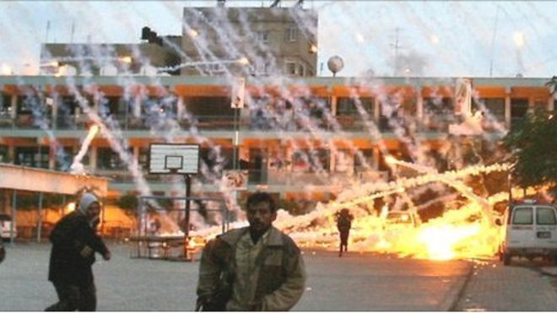
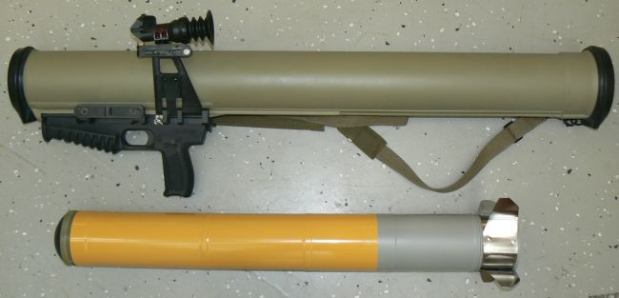
Co se v současnosti používá?
Termobarické zbraně
Bílý fosfor
Střely z ochuzeného uranu

Slide 8
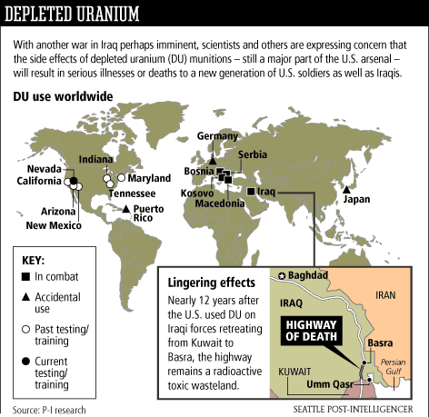
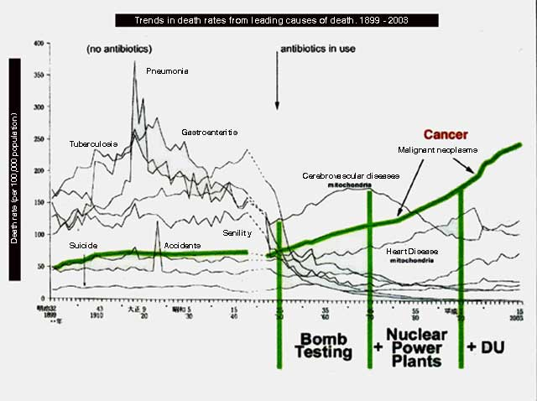
Zdroj: http://en.paperblog.com/depleted-uranium-radioactive-poison-of-the-future-war-412756/
Zdroj: www.berkeleycitizen.org/radiation/radiation2.htm

Slide 9
Nové zbraňové systémy
HEL MD (fotonové dělo)
LaWS (Laser weapon system - directed energy weapon)
Námořní Railgun
BAE’s Advanced Precision Kill Weapon Systém (point and shoot střela)
Precision-Guided Firearm (chytrá puška)
MQ-8C Fire Scout UAV (bezpilotní helikoptéra)

Slide 10
Moderní technologie ve výstroji vojáka
Přílišná složitost, přehršel technologií vyžaduje důkladný výcvik - na ten je ale málo času --> na úkor času věnovanému cvičení bojových dovedností
Sami vojáci a jejich velitelé poukazují na tento problém, zahlcenost vojáků technologiemi, náchylnost k poruchám (Rippert 2016)*
Fakt k zamyšlení - zbraň, která zabila nejvíce lidí v historii = AK-47 (odhady o 100 milionech vyrobených ks, téměř 80 let stará zbraň )
Notes:
*zástupce německého úřadu pro vyzbrojování Bundeswehru na konferenci Future Forces Expo

Slide 11
Nové materiály a výrobní postupy
každý materiál i nový postup se dá zneužít
neznáme dlouhodobé účinky na lidský organismus
nebezpečí pro zvířata
nanotechnologie v potravinách
nanotechnologie ve spotřebním zboží

Slide 12
Nové materiály a výrobní postupy
finanční náročnost
nejsou dostupné pro všechny
surovinová závislost
neznalost společnosti o nových technologiích
mutace virů

Slide 13
Literatura a internetové zdroje I.
21. století. 2008 (cit. 2016-11-03). (http://21stoleti.cz/2008/06/20/cim-nam-hrozi-nanotechnologie/).
Filipová, Zuzana. Kukutschová, Jana. Mašlán, Miroslav. 2012. Rizika nanomateriálů. Olomouc: Univerzita Palackého v Olomouci.
Nanotechnologie na VŠB-TUO. 2007 (cit. 2016-11-03). (http://nanotechnologie.vsb.cz/).
Nature.com. 2008 (cit. 2016-11-03). (http://www.nature.com/nnano/journal/v3/n7/abs/nnano.2008.111.html).
PHYS.ORG. 2015 (cit. 2016-11-03). (http://phys.org/news/2015-08-big-nanomaterials.html).
Respekt.cz. 2007 (cit. 2016-11-03). (http://suta.blog.respekt.cz/nanotechnologie-velke-prisliby-i-znacna-rizika-nanotrubic/).
Technická univerzita v Liberci. 2009. Rizika Nanotechnologií. Liberec: Technická univerzita v Liberci. (cit. 2016-11-05). (https://nanoed.tul.cz/pluginfile.php/4248/mod_resource/content/1/rizika-nanotechnologii.pdf).
Technická univerzita v Liberci. 2016 (cit. 2016-11-03). (https://nano.tul.cz/nanotechnologie).

Slide 14
Literatura a internetové zdroje II.
Rippert, Karl-Heinz.2016. Next Update of Infanterist der Zunkunft – Extended System. Future Forces Forum 2016. Future Soldier Systems conference.
Manda, Dattatreya.2015. 6 Of The Most Advanced Weapon Systems Being Tested By US Military [online]. Dostupné z http://www.hexapolis.com/2015/01/24/6-of-the-most-advanced-weapons-systems-being-tested-by-us-military/2/.
Priyadarshi, Nitish.2013. Depleted Uranium: Radioactive Poison of the Future War [online]. Dostupné z http://en.paperblog.com/depleted-uranium-radioactive-poison-of-the-future-war-412756/.
Opper, Chris.2016. Can drones replace fighter jets? [online]. Dostupné z http://science.howstuffworks.com/can-drones-replace-fighter-jets.htm.
Blair,David.2015. AK-47 Kalashnikov: The firearm which has killed more people than any other [online]. Dostupné z http://www.telegraph.co.uk/news/worldnews/northamerica/usa/11714558/AK-47-Kalashnikov-The-firearm-which-has-killed-more-people-than-any-other.html
Oxfam.de.2015. The AK-47: the world's favourite killing machine [online]. Dostupné z https://www.oxfam.de/system/files/20060623_theak47_200kb.pdf.
Fang, Marina. 2015. Nearly 90 Percent Of People Killed In Recent Drone Strikes Were Not Nearly 90 Percent Of People Killed In Recent Drone Strikes Were Not Nearly 90 Percent Of People Killed In Recent Drone Strikes Were Not The Target [online]. Dostupné z ﷟HYPERLINK http://www.huffingtonpost.com/entry/civilian-deaths-drone-strikes_us_561fafe2e4b028dd7ea6c4ff
Zenko, Micah.2015.The Increasing Prevalence of Civilian Casualties From Air Strikes in Afghanistan [online]. Dostupné z http://blogs.cfr.org/zenko/2015/10/05/the-increasing-prevalence-of-civilian-casualties-from-air-strikes-in-afghanistan/

Slide 15
Literatura a internetové zdroje III.
Scott, C. 2016. TSA Discovers 3D Printed Gun in Carry-On Luggage at Reno Airport. Dostupné na: https://3dprint.com/145323/3d-printed-gun-reno-airport [cit. 2016-11-07]
Ghost Gunner. 2016. Dostupné na: https://ghostgunner.net/ [cit. 2016-11-07]
Scott, C. 2016. Another Setback for 3D Printed Gun Advocate Cody Wilson as Court of Appeals Rules That National Security Concerns Outweigh Free Speech. Dostupné na: https://3dprint.com/150324/court-of-appeals-cody-wilson [cit. 2016-11-07]
Greenberg, A. 2014. The $1,200 Machine That Lets Anyone Make a Metal Gun at Home. Dostupné na: https://www.wired.com/2014/10/cody-wilson-ghost-gunner/ [cit. 2016-11-07]
Krassenstein, B. 2015. 3 Dangers Society Faces From 3D Printing. Dostupné na: https://3dprint.com/81526/3d-print-dangers/ [cit. 2016-11-05]
Krassenstein, B. 2014. 5 Different 3D Printed Gun Models Have Been Fired Since May, 2013 - Here They Are. Dostupné na: https://3dprint.com/14636/3d-prnted-guns/ [cit. 2016-11-05]
AOL, 2014. The Dark Side of 3D Printing. Dostupné na: http://www.aol.com/article/2014/02/05/the-moral-dilemma-of-3d-printing/20823680/ [cit. 2016-11-05]
Hardcastle J. L. 2015. Is 3D Printing the Future of Sustainable Manufacturing? Dostupné na: http://www.environmentalleader.com/2015/11/24/is-3d-printing-the-future-of-sustainable-manufacturing/ [cit. 2016-11-05]
Phys. 2013. 3D printers shown to emit potentially harmful nanosized particles. Dostupné na: http://phys.org/news/2013-07-3d-printers-shown-emit-potentially.html#jCp [cit. 2016-11-06]
Gilpin L. 2014. The dark side of 3D printing: 10 things to watch. Dostupné na:
http://www.techrepublic.com/article/the-dark-side-of-3d-printing-10-things-to-watch [cit. 2016-11-06]

Slide 16
Literatura a internetové zdroje
Friends of the Earth (2007): Nanotechnology and Sunscreens. Dostupnéné z: http://libcloud.s3.amazonaws.com/93/23/9/634/Nanotechnology_and_sunscreens.pdf

Slide 17
Děkujeme za pozornost!

